Slide 1

스마트 출입 솔루션 사업 계획

Slide 2
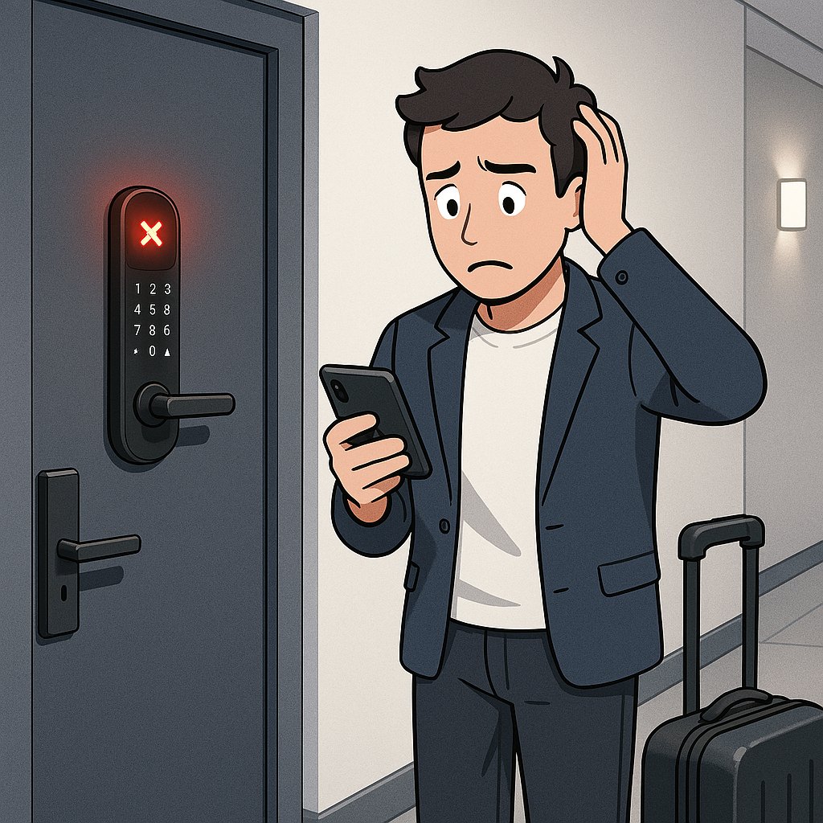
호스팅의 숨겨진 불편함
에어비앤비 개인 호스트들은 반복되는 출입 관리 문제로 어려움을 겪고 있음.
보안 문제
게스트마다 비밀번호를 변경해야 하는 번거로움
비밀번호를 잊거나 재사용 시 이전 게스트의 무단출입 위험
시간 낭비
체크인 시간에 맞춰 연락하고 비밀번호를 전달하는 불필요한 소통
여러 숙소를 운영할 경우 관리 부담 급증
게스트 경험 저하
복잡한 체크인 안내로 인한 혼선 및 불편
호스트와 연락이 안 될 경우 체크인 지연 문제 발생

Slide 3
호스팅의 숨겨진 불편함 수백만 개인 호스트 시장, 자동화 솔루션의 부재
우리가 집중할 시장은 크고, 명확한 니즈가 있으며,
아직 지배적인 사업자가 없음.
거대하고 파편화된 시장
전 세계 수백만 명의 개인 호스트로 구성되어 특정 사업자가 독점하기 어려움
호스트들은 온라인 커뮤니티에서 적극적으로 해결책을 찾고 있음
플랫폼의 공백
에어비앤비의 공식 스마트락 연동 기능은 북미(미국, 캐나다)
일부 지역과 특정 브랜드(슐래그, 예일, 어거스트) 도어락에만 한정되어 있음
이는 전 세계 대다수 호스트에게 '보편적인 자동화 솔루션'이 없다는 것을 의미

Slide 4
모든 예약 플랫폼과 연동되는 단 하나의 자동 출입 솔루션
KeyFlow는 호스트의 출입 관리 업무를 완벽하게 자동화하여 시간과 노력을 절약하고 보안을 강화
완벽 자동화
예약 발생 시, 게스트만을 위한 임시 출입 코드를 자동으로 생성하여 전송
강화된 보안
게스트의 체크아웃 시간에 맞춰 출입 코드가 자동으로 만료되어 무단출입 원천 차단
통합 관리
하나의 대시보드에서 모든 숙소의 출입 현황을 간편하게 모니터링
뛰어난 호환성
호스트가 이미 사용 중인 어떤 스마트 도어락 브랜드와도 연동 가능

Slide 5
에어비앤비의 '닫힌 문'을 우회하는 스마트한 접근
공식 API 없이도 안정적으로 예약 정보를 연동하는 현실적인 기술 전략을 확보
현실적 제약:
에어비앤비, Booking.com 등 주요 플랫폼의 공식 API는 신규 파트너에게 사실상 폐쇄적
우리의 해법 (MVP): iCalendar 기술 활용
모든 예약 플랫폼이 지원하는 '캘린더 내보내기(iCal)'는 보편적인 표준 기술임.
iCal을 통해 예약의 시작(체크인) 및 종료(체크아웃) 시간이라는 핵심 정보를 안정적으로 수집하여 출입 코드 생성 및 만료를 자동화
미래 전략: 충분한 사용자 기반을 확보한 후, 이를 바탕으로 주요 플랫폼과 공식 API 파트너십을 추진

Slide 6
파편화된 스마트 도어락 시장을 하나로 묶다
호스트가 어떤 브랜드의 도어락을 사용하든 구애받지 않는 확장성 높은 아키텍처를 채택
현실적 제약: 스마트 도어락 시장은 수십 개의 브랜드가 경쟁하는 파편화된 시장임.
우리의 해법 (MVP): 통합 API(Aggregator) 활용
개별 브랜드와 직접 연동하는 대신, 여러 도어락을 하나로 묶어주는 통합 API 서비스를 활용.
이를 통해 최소한의 개발 리소스로 출시 시점부터 다수의 글로벌 스마트 도어락 브랜드를 지원할 수 있음.
핵심 가치: 호스트는 특정 하드웨어에 종속될 필요 없이, 자신이 선호하는 어떤 스마트 도어락이든 자유롭게 사용할 수 있음

Slide 7
Host-Friendly & Scalable
진입 장벽은 낮추고, 사업 성장에 따라 자연스럽게 수익이 증가하는 합리적인 모델을 제시
예시)
Free Tier (무료 플랜)
"첫 번째 숙소는 평생 무료"
초기 도입에 대한 모든 장벽을 제거하고, 강력한 바이럴 마케팅 효과를 창출
Paid Tier (유료 플랜)
두 번째 숙소부터 숙소당 저렴한 월정액 부과 (예: 월 5,000원 ~ 10,000원)
호스트의 사업 확장에 따라 자연스럽게 매출이 성장하는 구조
Pro Tier (프로 플랜 - 미래)
다수의 숙소를 운영하는 전문 호스트 및 업체를 위한 고급 기능(PMS 연동, 분석 리포트 등)을 제공하고 맞춤형 요금제를 적용

